Slide 1
Instrumentação Industrial
Simbologia da ISA

Slide 2
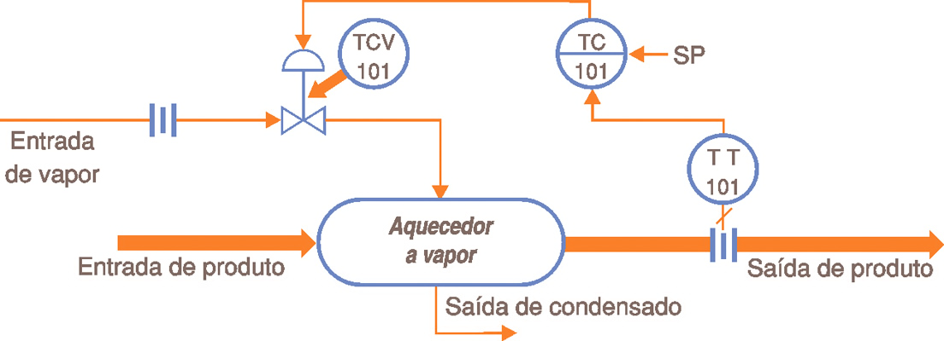
Introdução
As normas de instrumentação estabelecem símbolos, gráficos e codificação para identificação alfanumérica de instrumentos ou funções programadas, que deverão ser utilizadas nos diagramas (PNI) e malhas de controle de projetos de instrumentação.

Slide 3
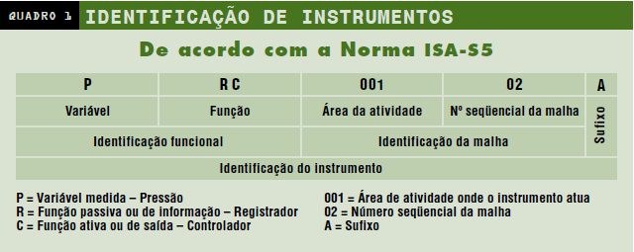
Normas de identificação
De acordo com a norma ISA-S5, cada instrumento ou função programada será identificado por um conjunto de letras que o classifica funcionalmente e um conjunto de algarismos que indica a malha à qual o instrumento ou função programada pertence.

Slide 4
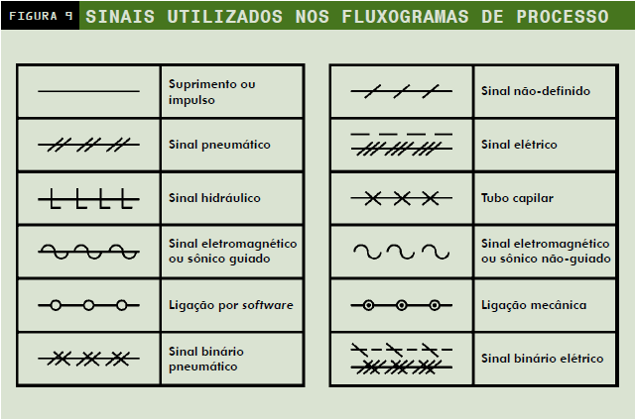
Normas de identificação

Slide 5
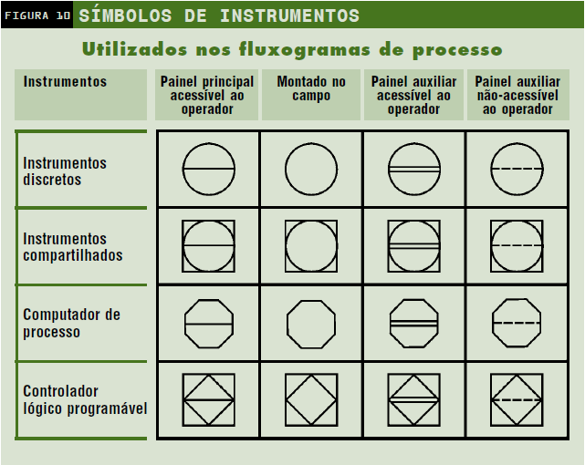
Normas de identificação

Slide 6
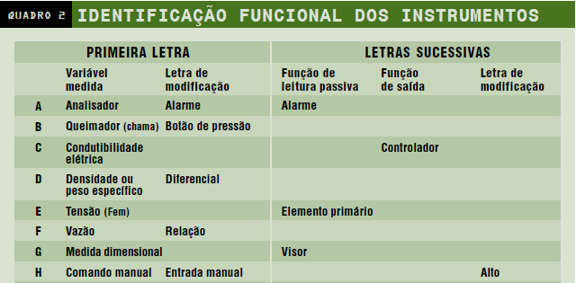
Normas de identificação

Slide 7
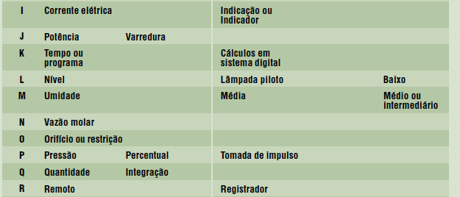
Normas de identificação

Slide 8
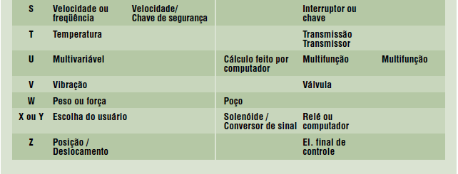
Normas de identificação

Slide 9
Exemplo
Identificação Funcional de um Instrumento
Identificação funcional: TIC-34
  Identificação da Malha: T 34
  Número da malha: 34
TIC
34

Slide 10
Exemplo
Primeiras Letras: T
  A primeira letra indica a variável medida ou aquela que inicia a ação do instrumento. Pode ser seguida de um caractere modificador.
Letras Subseqüentes: IC
  Indicam as seguintes funções, nesta ordem:
    (a) Função passiva ou função de aviso/leitura.
      Ex.: Restrição/Orifício, Conexão pontual, Alarme, Luz de Advertência, Indicador, Painel de Visualização (Glass), etc.
    (b) Função ativa ou de saída. Ex.: Controlador, Chave, Transmissor, Computador, Atuador, etc.

Slide 11
Tipos de Diagramas PNI
Simplificado
  Somente as letras indicadoras das funções básicas dos principais instrumentos. O número de malha é omitido. Visão geral da planta.
Conceitual
  Identificação abreviada de funções de instrumentos. Usado para desenvolver conceitos de controle sem se importar com detalhes de implementação física do sistema de instrumentação. Visão geral da planta, destacando estratégias de controle.
Detalhado
  Usado para indicar detalhadamente a implementação física do sistema de instrumentação, após terem sido escolhidos o tipo de equipamento a ser instalado, e os sinais de comunicação a serem utilizados.

Slide 12
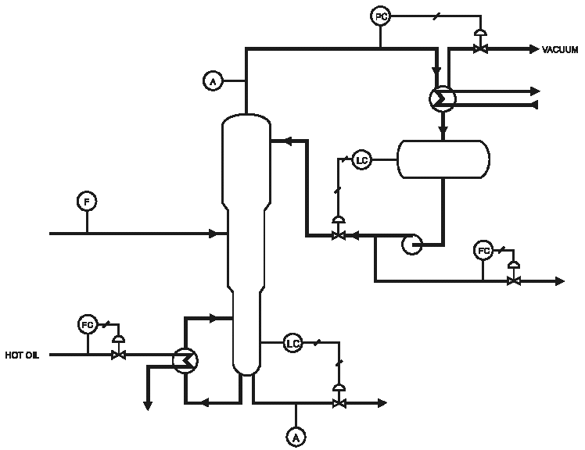
Tipos de Diagramas PNI
Diagrama Simplificado

Slide 13
Tipos de Diagramas PNI
Diagrama Simplificado
  A
    Análise (instrumento usado para analisar alguma propriedade química e/ou física do fluido. Ex.: PH do fluido)
  LC
    Controlador de nível
  FC
    Controlador de vazão
  PC
    Controlador de pressão
  F
    Medidor de vazão.

Slide 14
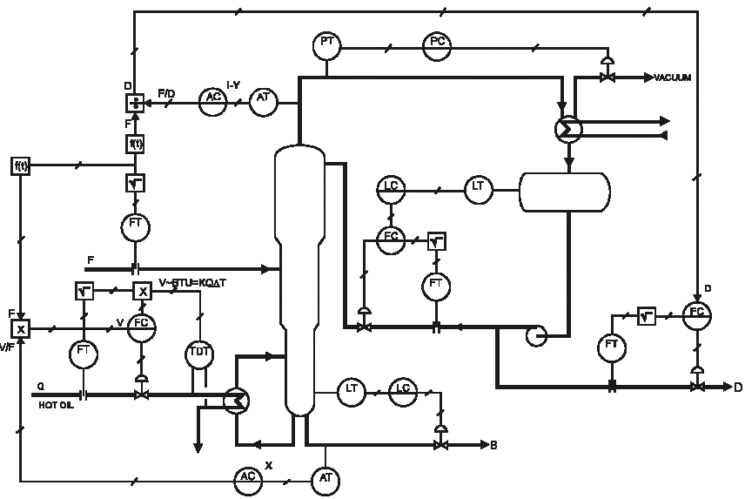
Tipos de Diagramas PNI
Diagrama Conceitual

Slide 15
Tipos de Diagramas PNI
Diagrama Simplificado
  AT
    Transmissor de resultado de an´alise do fluido.
  AC
    Controlador de análise (mantém as propriedades físicas-químicas desejadas).
  TDT
    Transmissor de temperatura diferencial (dif. De temperatura entre 2 pontos).
  FT, PT e LT
    Transmissores de vazão, pressão e nível, respectivamente.

Slide 16
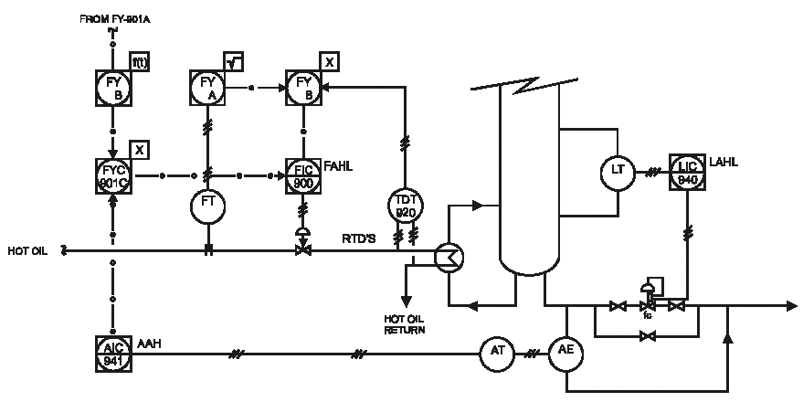
Tipos de Diagramas PNI

Slide 17
Tipos de Diagramas PNI
Diagrama Simplificado
  AE
    Elemento sensor de análise (sensor primário que é afetado pela propriedade químico-física de interesse).
  AIC
    Controlador e indicador da propriedade de interesse.
  FY
    Conversão ou cálculo sobre um dado valor de vazão. O tipo de conversão/cálculo é indicado do lado direito superior do símbolo.
  FYC
    Controlador de vazão que também realiza algum cálculo.
  FIC e LIC
    Controladores e indicadores de vazão e de nível, respectivamente.

Slide 18
Tipos de Diagramas PNI
Diagrama Simplificado
  Note que o controlador AIC/941 produz sinal de alarme quando a variável de análise atinge um limite superior
    (AAH = Analysis, Alarm, High).
  O controlador de vazão FIC/900 produz sinais de alarme quando a vazão atinge valores máximos e mínimos
    (FAHL = Flow, Alarm, High, Low).
  O controlador de nível LIC/940 produz sinais de alarme quando o nível atinge valores máximos e mínimos
    (LAHL = Level, Alarm, High, Low).

Slide 19
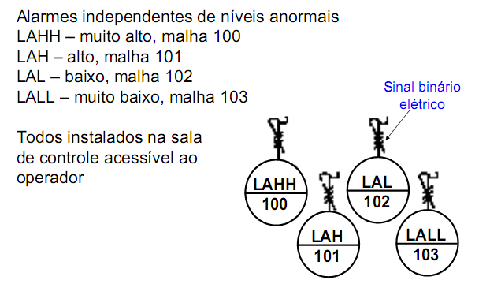
Exemplos

Slide 20
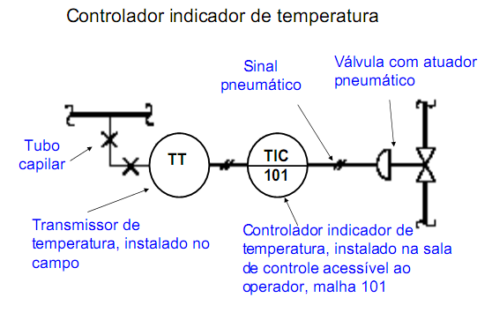
Exemplos

Slide 21
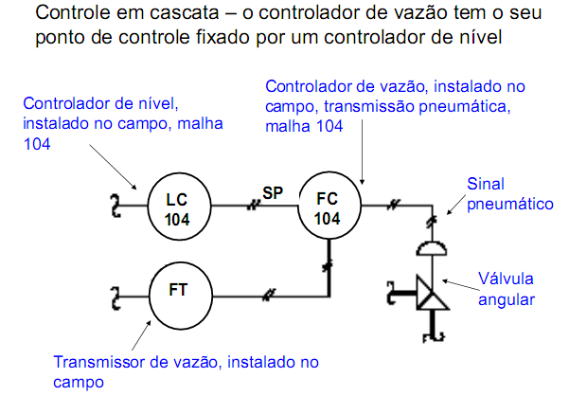
Exemplos

Slide 22
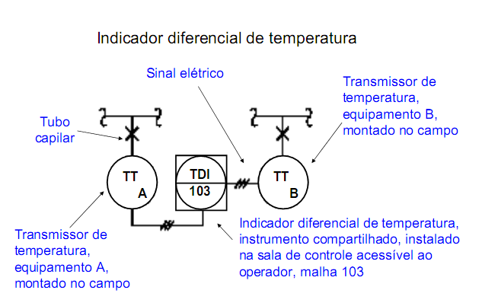
Exemplos

Slide 23
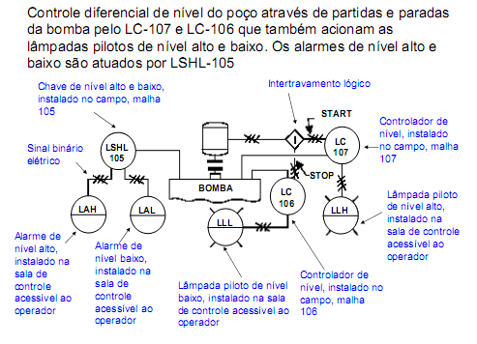
Exemplos

Slide 24
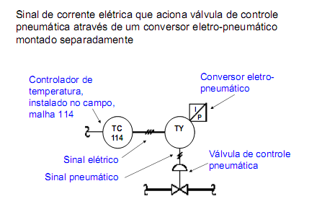
Exemplos

Slide 25
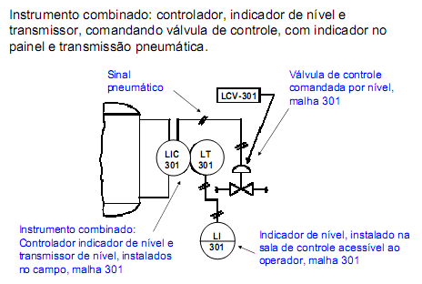
Exemplos

Slide 26
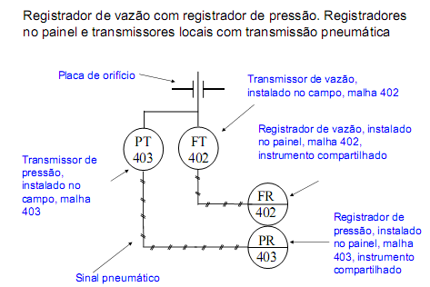
Exemplos

Slide 27
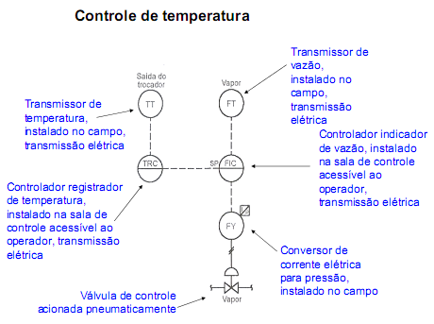
Exemplos

Slide 28
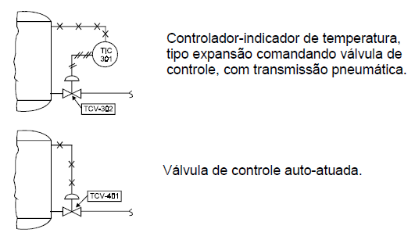
Exemplos
Temperatura

Slide 29
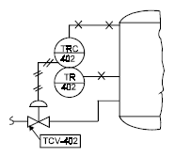

Exemplos
Temperatura

Slide 30
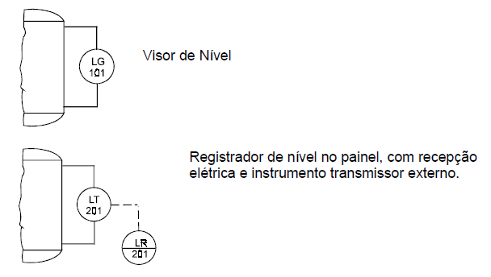
Exemplos
Nível

Slide 31
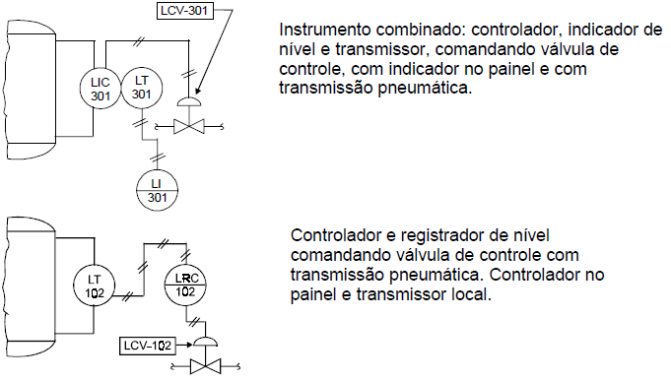
Exemplos
Nível

Slide 32
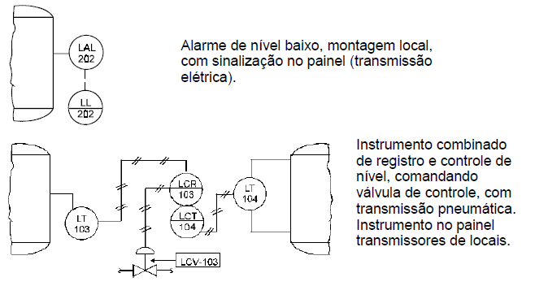
Exemplos
Nível

Slide 33
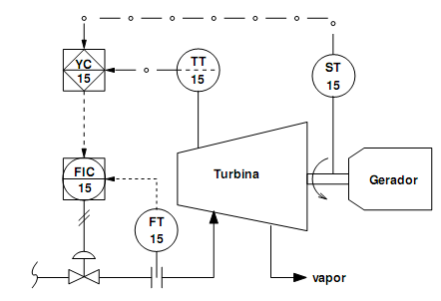
Exercício
INTERPRETE O DIAGRAMA MOSTRADO ABAIXO

